Slide 2
Gjennomføring av fagprøver i fiske og fangst
Nordland

Slide 3
Fagprøvenemda i Nordland:
Fagprøvenemda består av 4 faste medlemmer og 2 settemedlemmer
Herav er det meg som er lærer og tre aktive fiskere. Et av settemedlemmene er tidligere prøvenemdleder den andre er aktiv fisker.
Settemedlemmene brukes når det er vanskelig for 2 av de faste medlemmene å kunne delta.
Det skal alltid være 2 medlemmer med under en prøve, med unntak av de som skal ha kompetanseprøve.
Vi deler fagprøvene inn i en teoretisk del og en praktisk del.
Vi reiser rundt og er om bord i de forskjellige fartøyene for å gjennomføre fagprøvene.

Slide 4
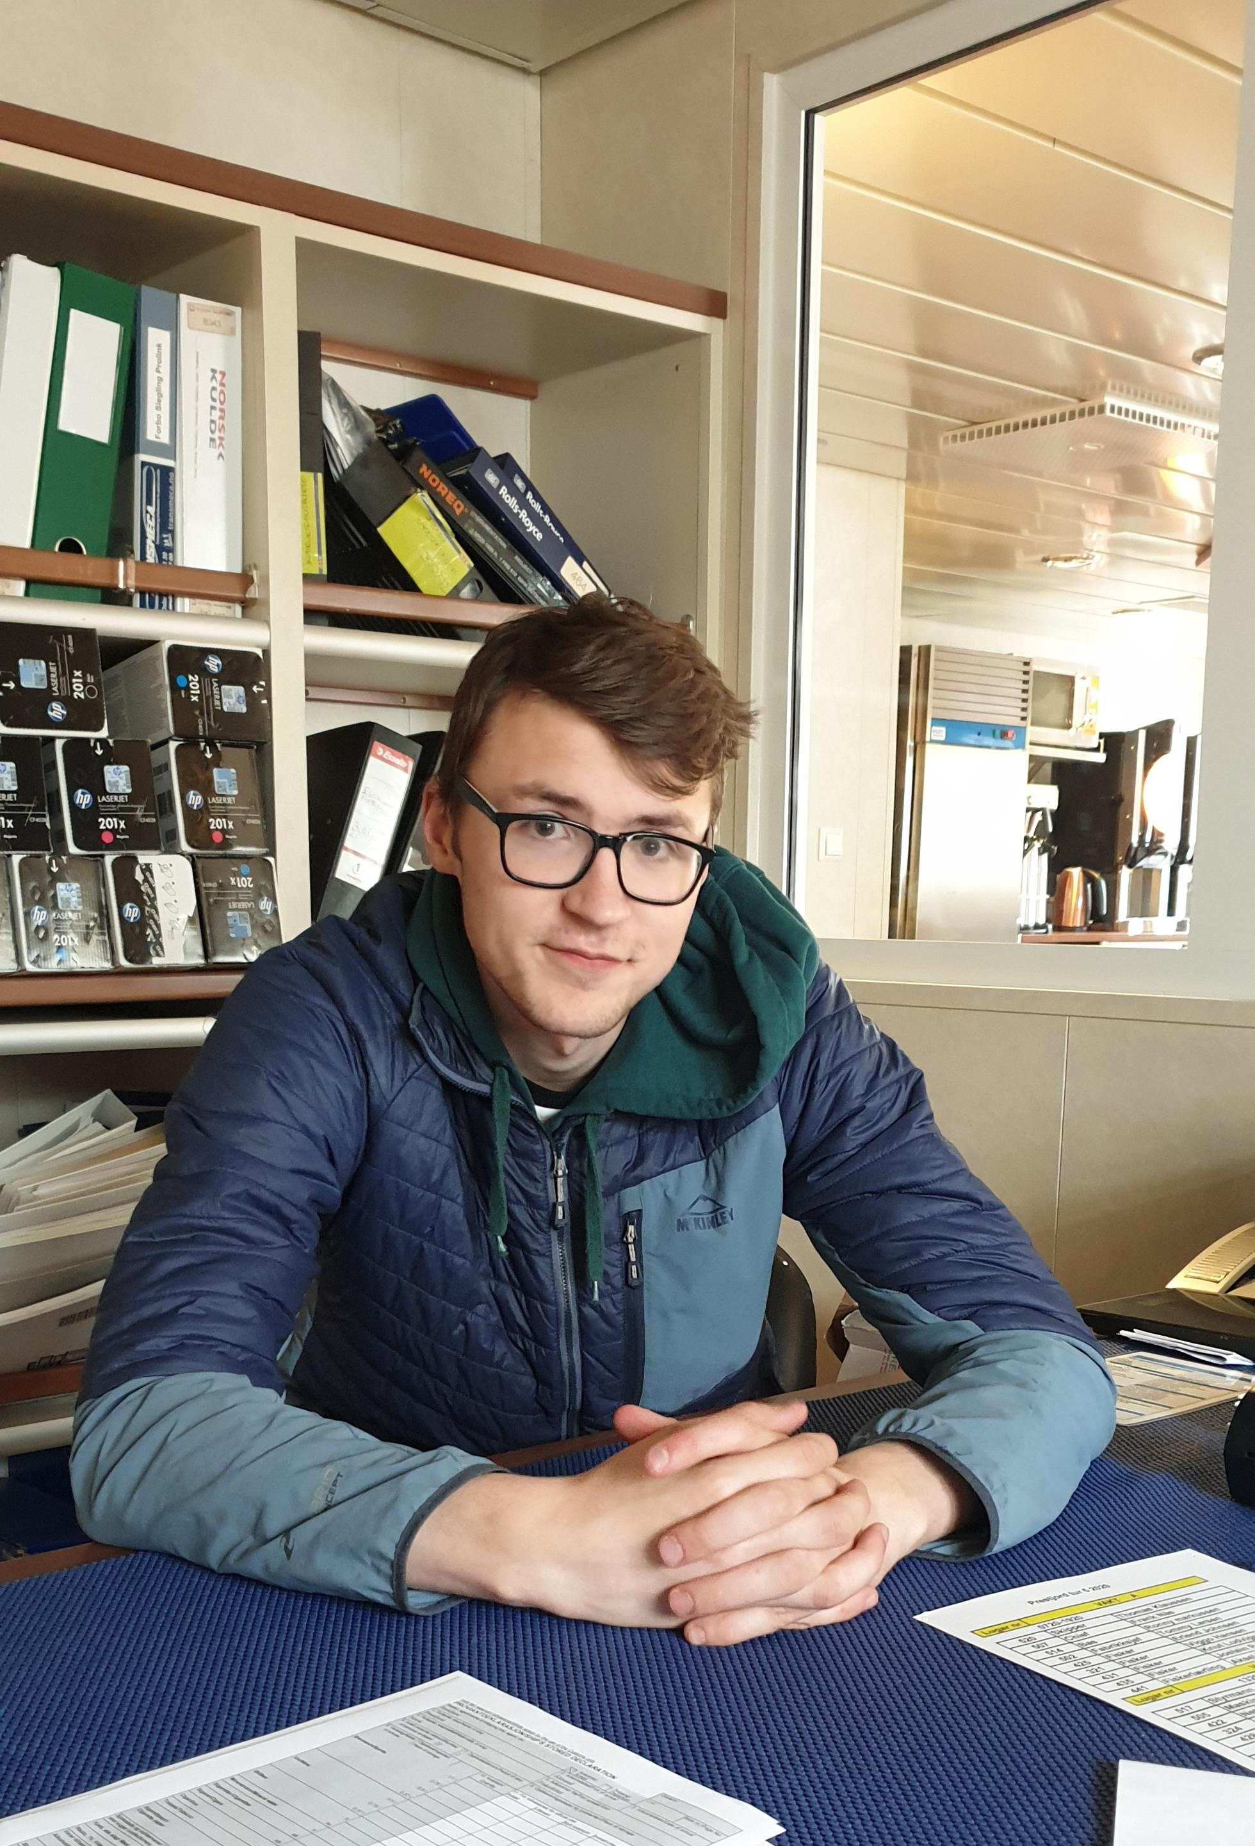
Teoretisk del:
Første dag bruker vi til den teoretiske delen av fagprøven.
Notes:
Først gjennomgås relevante utdrag fra opplæringsloven.
Deretter gjennomgås prøven med kandidaten for å sikre at kandidaten forstår oppgaven.
Kandidatene får 2,5 time til gjennomføring av den teoretiske delen. De får bruke alle tilgjengelige hjelpemidler som de har brukt i opplæringen unntatt å spørre noen fra mannskapet om hjelp.

Slide 5
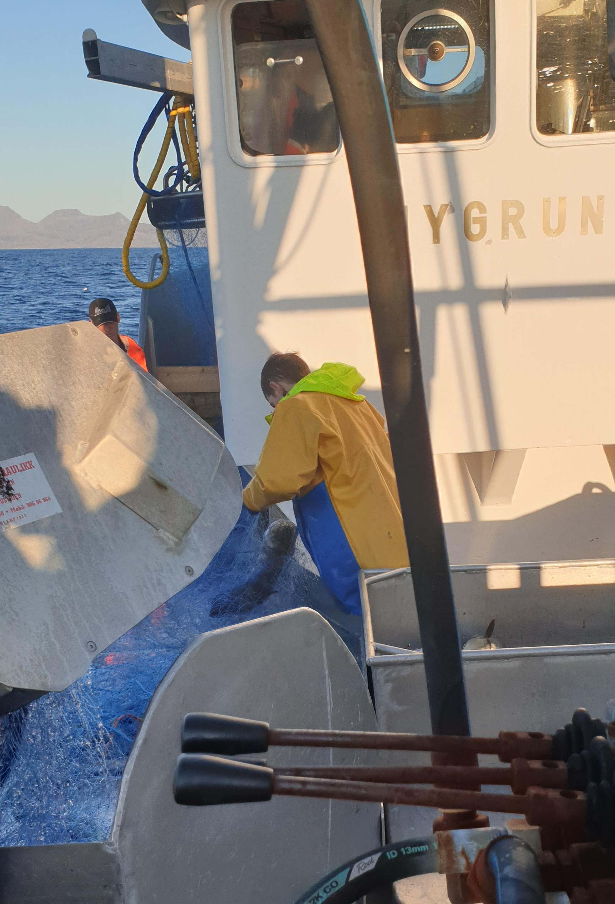
Praktisk del:
Ideelt sett er vi med på havet for å gjennomføre den praktiske delen.
De fleste av kandidatene er ombord på trålere eller snurrevadfartøy.
Det er noen få på garn og linefartøy
Notes:
Det beste for oss i fagprøvenemda og for lærlingene er å få vist seg frem mens de arbeider med de oppgavene de har gjort under læretida, men..

Slide 6
Notes:
De største kystbåtene, ringnotfartøyene og trålerne er det vanskeligere å få til å være med ut for å få gjennomført den praktiske delen siden de stort sett kun er med kai for å losse eller skifte mannskap.
Da må vi klare å gjennomføre den praktiske delen mens fartøyene ligger i kai.

Slide 7
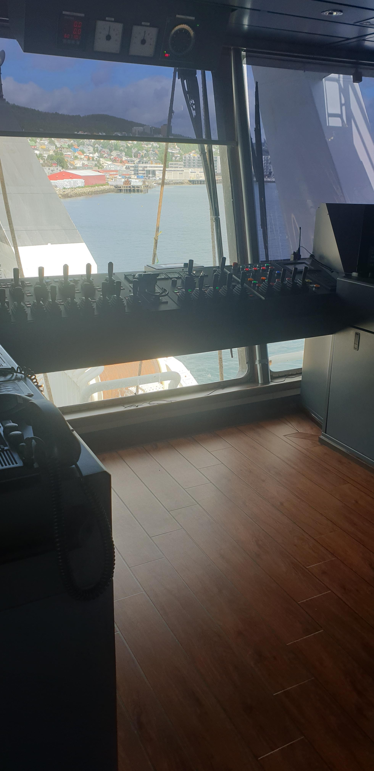
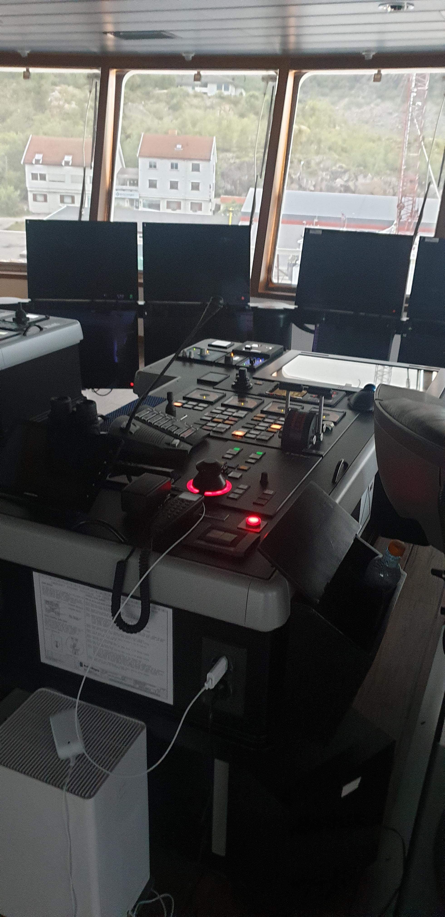
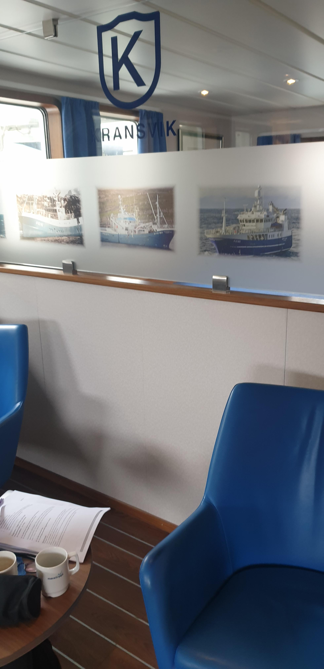
Notes:
Oppgavene varierer selvsagt fra redskapstype til redskapstype. Den praktiske gjennomføringen starter stort sett med at kandidaten tar oss med på en familisering – og sikkerhetsrunde hvor de viser frem fartøyet slik de ville gjort til et nytt medlem av mannskapet. De har praktiske oppgaver som går på utsett av MOB-båt og anker. I tillegg til å vise og forklare fangstprosessen med det redskapet de fisker med på det aktuelle fartøyet. Om det er mulig viser de førstegangsbehandling og flietering.

Slide 8
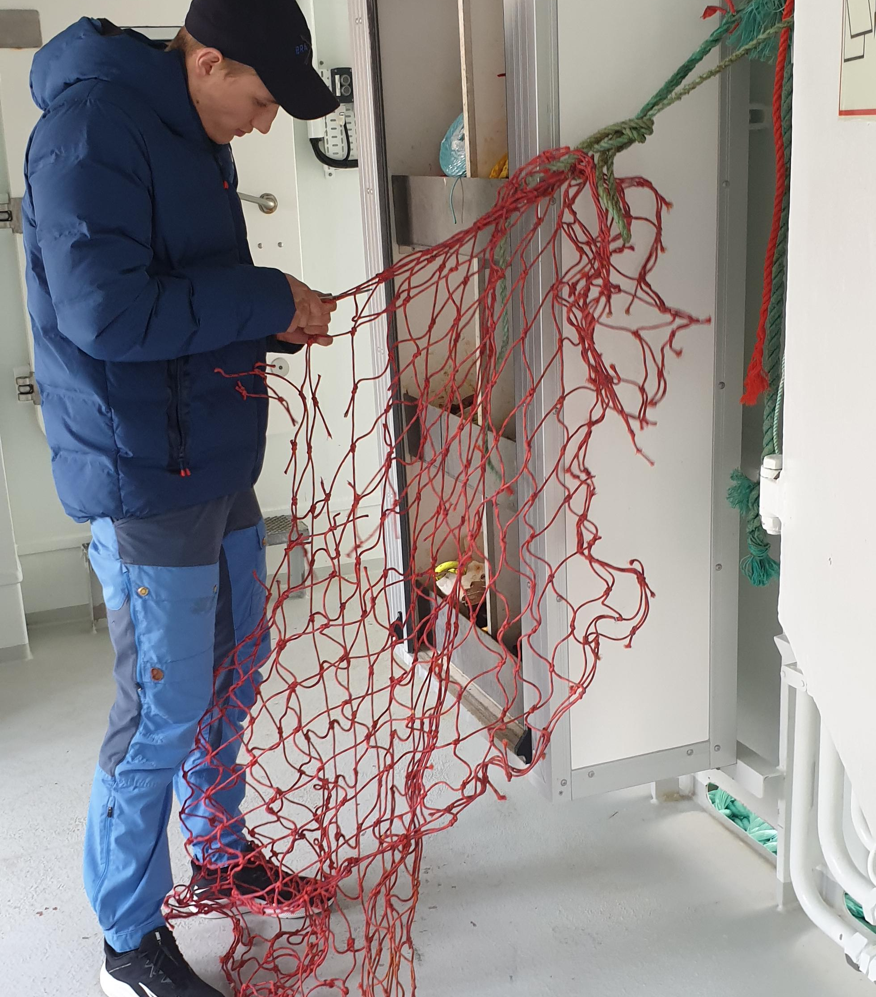
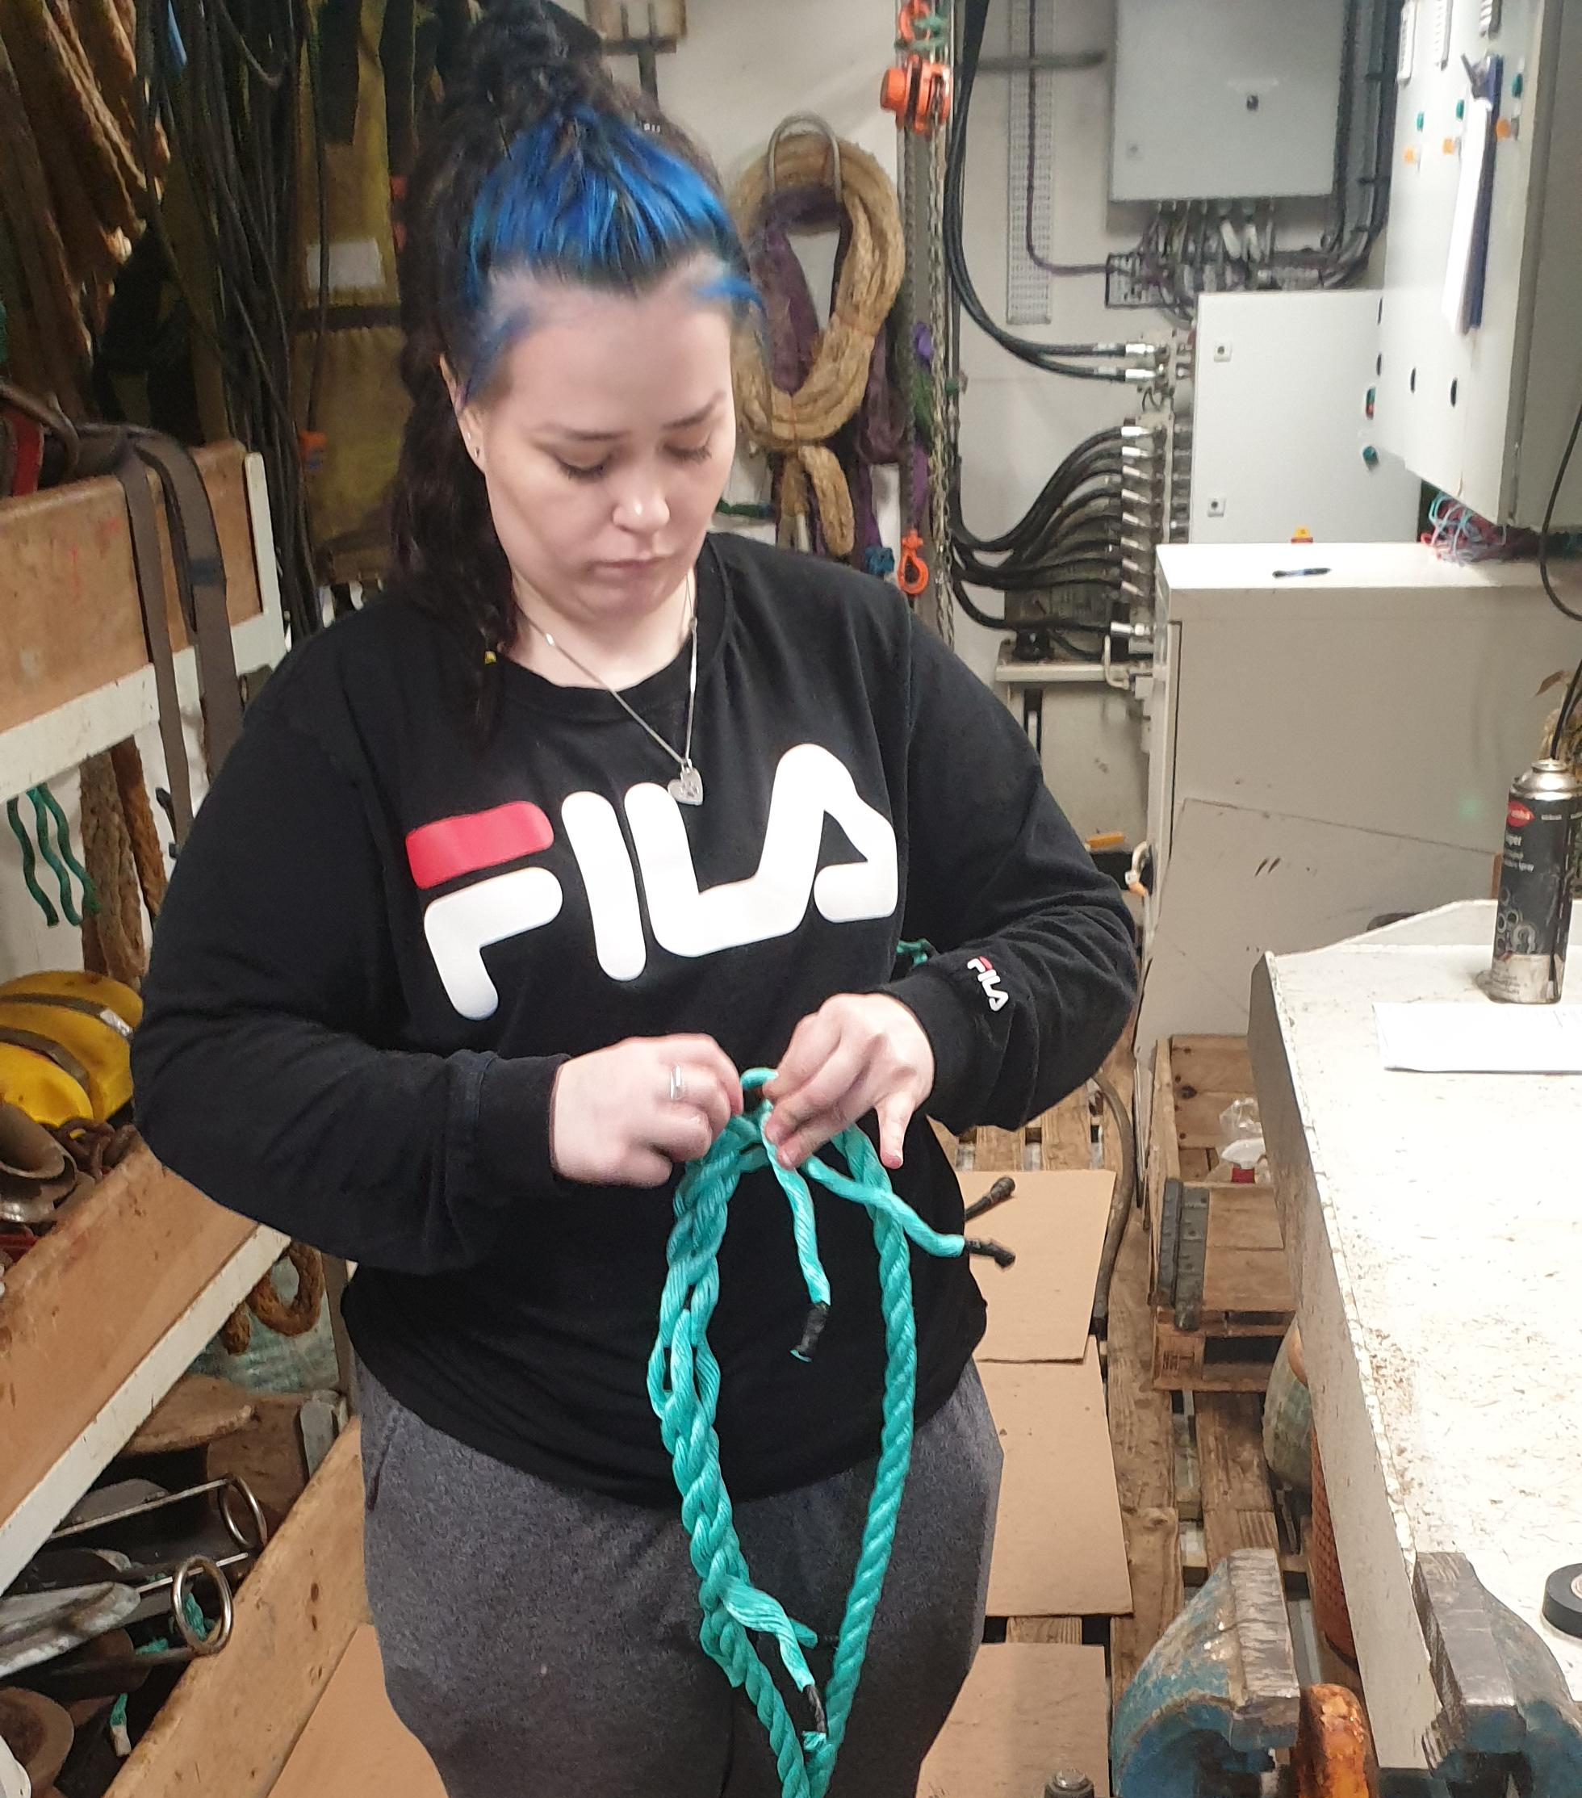
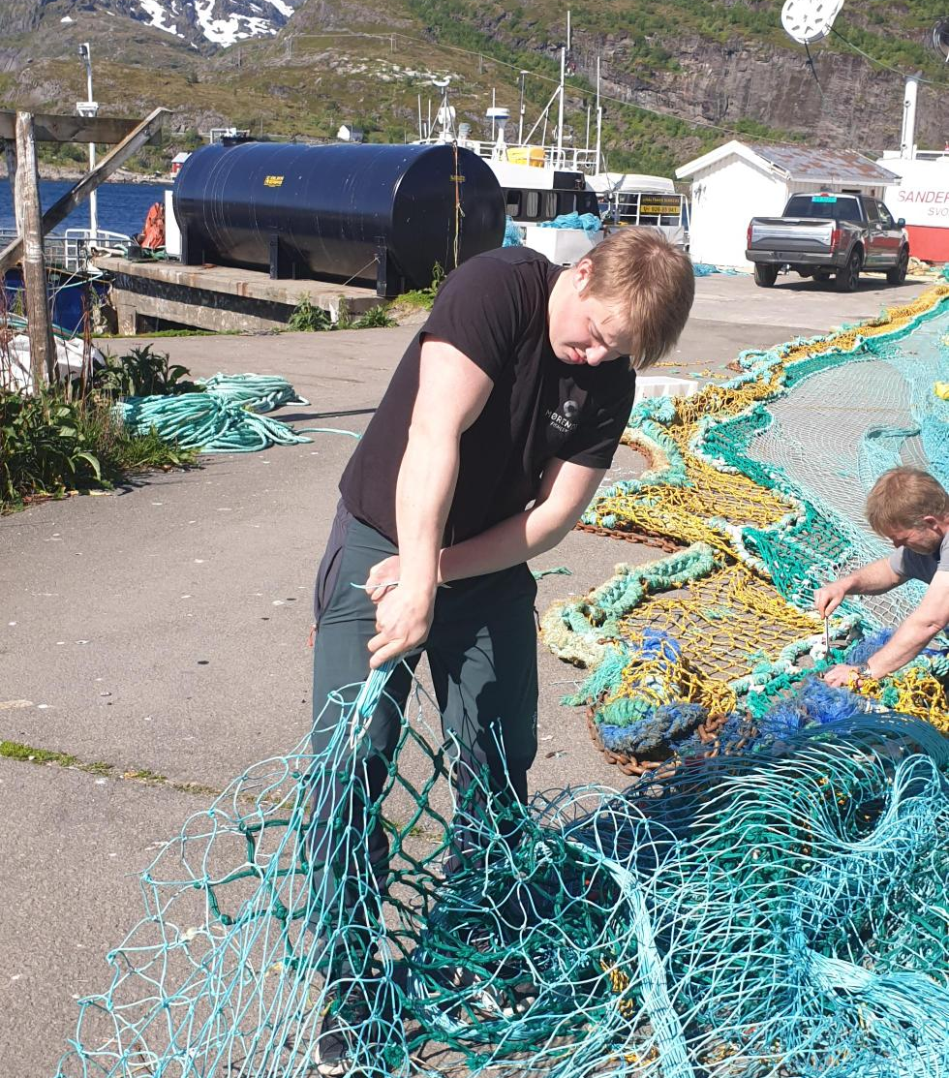
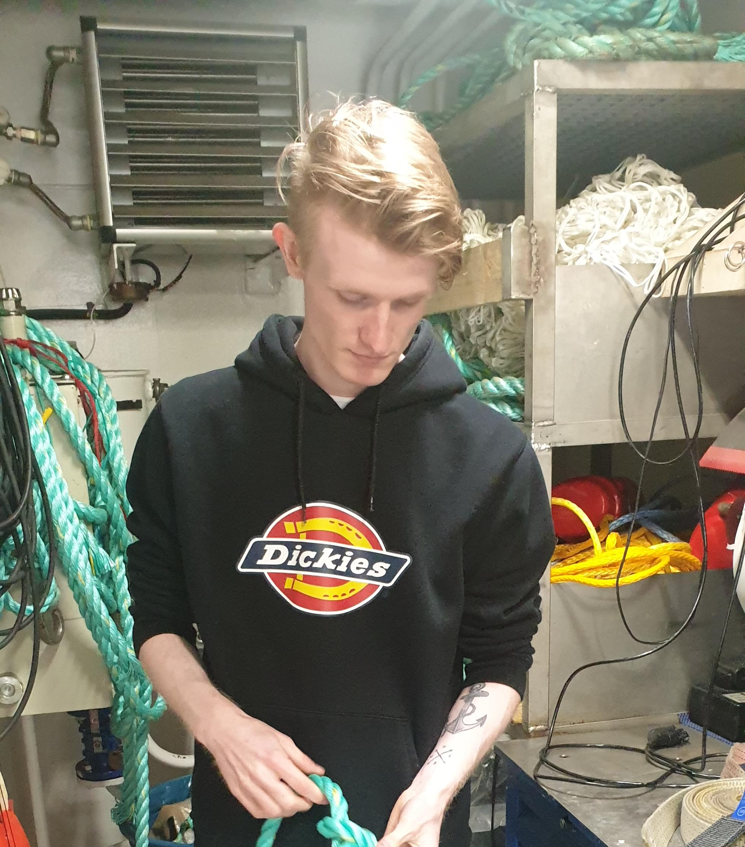
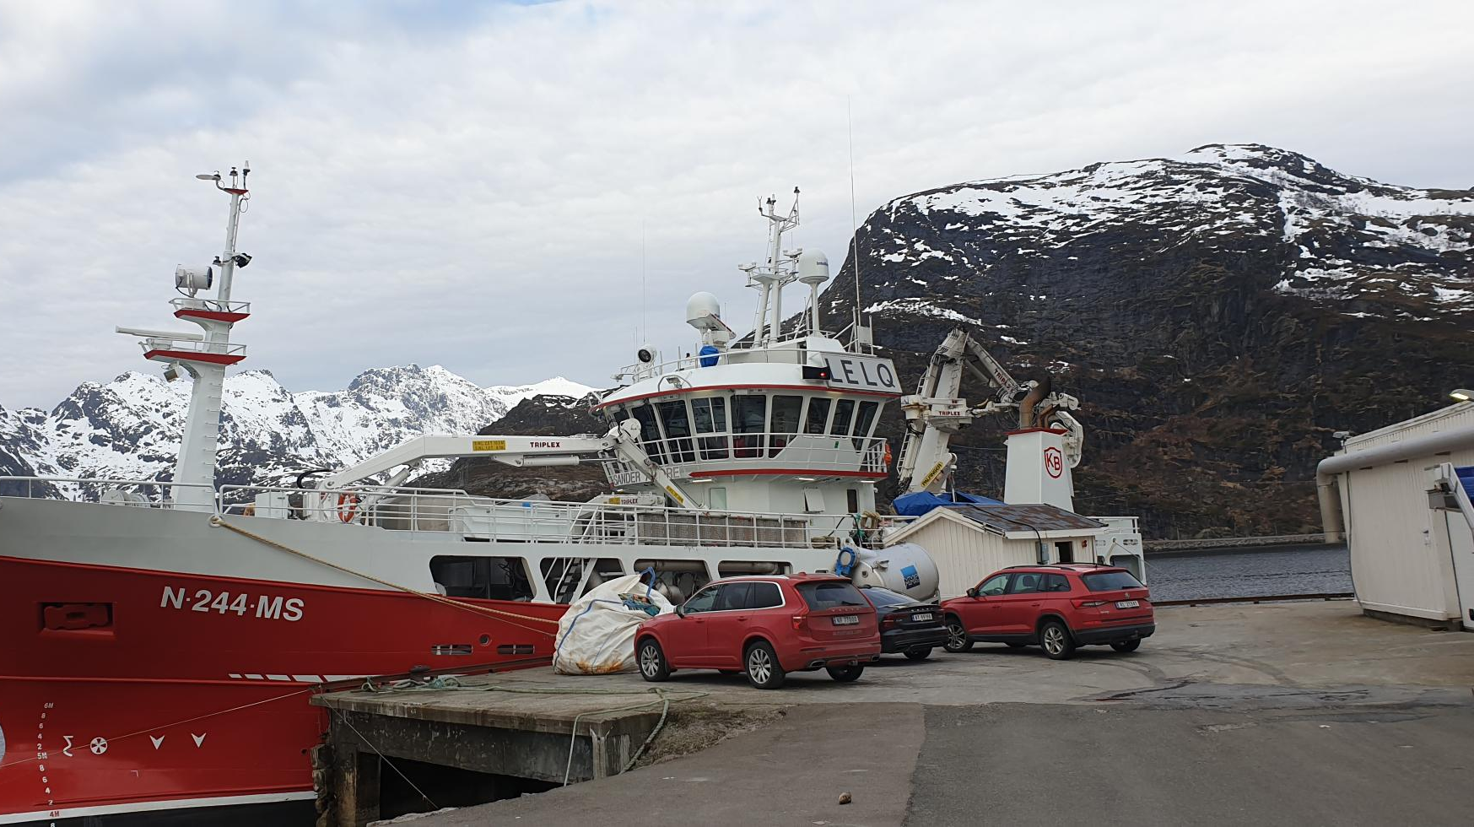
Vi går deretter gjennom fabrikken hvor kandidatene viser og forklarer prosessene fra fisken kommer ombord til den er kommet i lasterommet.
Til slutt får de vise sine praktiske ferdigheter i blant annet bøting, spleising og knuter.
Etter at alle oppgaver er gjort bruker kandidaten inntil 30 minutter på egenvurdering hvor de kan kommer med korreksjoner på det de har gjort, og forslag til forbedringer av fagprøven.
Vi avslutter med at prøvenemdas leder går gjennom vår vurdering av kandidatens arbeide og til slutt karakter.

